Slide 1
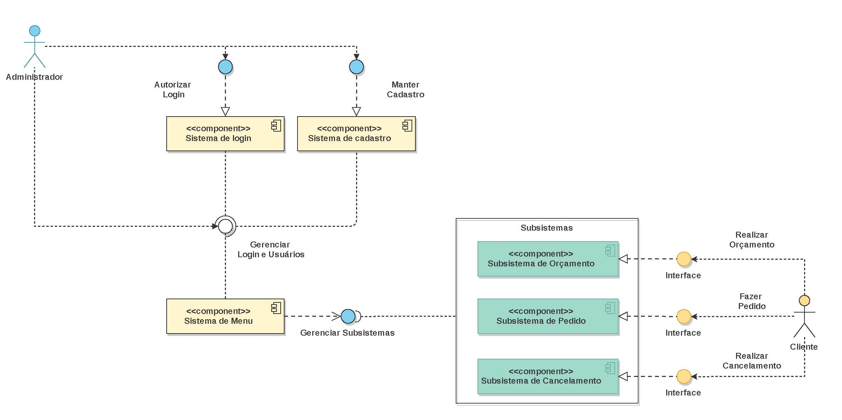
Arquitetura de Sistema – MaapSystem

